Slide 1


Slide 2
Modelo Entidade Relacionamento - MER
Larissa Pavarini da Luz
larissa.luz01@fatec.sp.gov.br

Slide 3
Modelo Entidade - Relacionamento
Projeto de Banco de Dados:
  (1) Modelo Conceitual
  (2) Projeto Lógico
Modelo Entidade – Relacionamento
  Modelo Conceitual de dados
  Criado em 1976 por Peter Chen - baseado na compreensão da realidade onde situa-se o problema.
  É de fundamental importância conhecer o negócio.
  Representado graficamente pelo Diagrama Entidade – Relacionamento (DER)

Slide 4
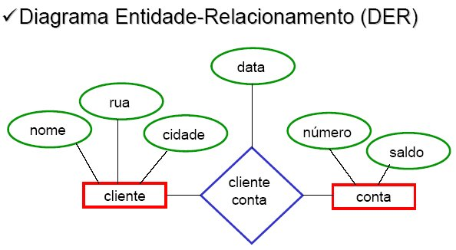
Modelo Entidade - Relacionamento

Slide 5
Modelo Entidade - Relacionamento
Objetivos:
  Facilitar o projeto de BD, permitindo construir a sua estrutura lógica global.
  Obter a descrição abstrata dos dados que serão armazenados, independentes de implementação em computador.
Definição:
  Percepção de um universo constituído por um grupo de objetos (entidades) e por relacionamentos entre esses objetos.

Slide 6
Entidade
Objeto que existe e é distinguível de outros objetos do mundo real
Que existem no negócio ou descrevem o negócio em si
Podem ser concretos (pessoa, produto, paciente) ou abstratos (consulta, conceito)
Foto de um ambiente
Entidade → um “objeto” no mundo real que existe e é distinguível de outros objetos.
  Pode ser concreta (pessoa, livre), ou pode ser abstrata (feriado, conceito)
  Exemplo: João Alves, com CPF 898.889.888-66

Slide 7
Conjunto de entidades
Conjunto de entidades → grupo de entidades dos mesmo tipo. Exemplos:
  Conjunto de pessoas que possuem conta em uma agência bancária pode ser definido como o conjunto de entidades cliente
  Conjunto de pessoas que trabalham em uma empresa podem ser definidos como Funcionários
  Conjunto de produtos que devem ser comprados em uma loja ou supermercado pode ser definido como Pedido.

Slide 8
Conjunto de Entidades
Os conjuntos de entidades não precisam ser dependentes.
Exemplo: é possível definir um conjunto de entidades de todos os empregados de um banco (empregado) e um conjunto de entidades com todos os clientes do banco (cliente)
A entidade pessoa pode pertencer ao conjunto de entidades empregado, ou ao conjunto de entidades clientes, a ambos, ou a nenhum.

Slide 9
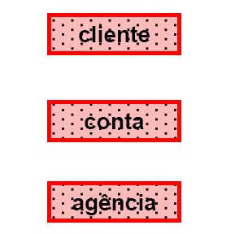

Representação Entidade
Notação: é identificada com um retângulo com o nome da entidade ao centro.

Slide 10
Atributos / Campos
Atributos são propriedades para descrever uma determinada entidade.
Domínio conjunto de valores que os dados que compões os atributos de maneira a descrever as instâncias de uma entidade

Slide 11
Atributos / Campos
Atributos / Campos – propriedades descritivas de cada entidade
  Exemplo: possíveis atributos da entidade cliente: nome, CPF, endereço, cidade.
Domínio – Conjunto de valores permissíveis do atributo
  Exemplo: o domínio do atributo nome pode ser o conjunto de todas as strings de texto de um certo tamanho.

Slide 12
Atributos
Definição formal de atributo → função que relaciona o conjunto de entidades a seu domínio
  Cada entidade é descrita por um conjunto de pares (atributo, valor) → um par para cada atributo do conjunto de entidades.
  Exemplo: uma particular entidade cliente:
  {(nome, João), (CPF, 898.889.888-66), (endereço, Av. Liberdade 234), (cidade, São Paulo)}

Slide 13
Categorias de Atributos
Valores dos atributos que descrevem as entidades constituem uma porção significativa dos dados que serão armazenados no banco de dados.
Um atributo pode ser caracterizado pelos seguintes tipos:
  Simples ou compostos
  Monovalorados ou multivalorados
  Nulos
  Derivado

Slide 14
Categorias de Atributos
Atributo simples → não é dividido em partes
  Exemplo: Simples : Nome, RG
Atributo composto → pode ser dividido em partes, ou seja, outros atributos
  Exemplo: Endereço, pode ser estruturado em:
  rua, número, bairro, cidade e estado
Útil quando o usuário deseja se referir ao atributo como um todo em certas ocasiões e somente a parte deles em outras

Slide 15
Categorias de Atributos
Monovalorados → refere-se a apenas um valor
  Exemplos:
    CPF de uma pessoa
    o atributo numero_conta de uma entidade específica refere-se apenas a um número de conta.
Multivalorados → instâncias onde o atributo possui um conjunto de valores para uma única entidade.
  Exemplos:
    Telefone (residencial, comercial, fax, celular)
    dependentes (um, vários ou nenhum valor)

Slide 16
Categorias de Atributos
Atributos Nulos → usado quando uma entidade não possui valor para determinado atributo.
  Exemplo: se um empregado em particular não possui dependentes, o valor do atributo nome_dependente para este dependente deverá ser nulo, e isto significa que este atributo “não é aplicável”
Nulo também pode significar que o valor do atributo é desconhecido

Slide 17
Categorias de Atributos
Atributos Derivados → aquele cujo valor pode ser derivado de outros atributos ou entidades a ele relacionados.
  Exemplo: conjunto de entidades empregado possui o atributo quantidade_dependente que representa o número de pessoas dependentes do funcionário e, portanto, pode ser obtido através da soma do número das entidades dependentes associados ao empregado em questão.

Slide 18
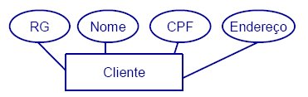
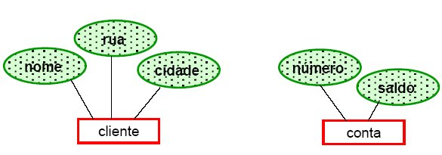
Representação dos Atributos e Valores
Notação: representado por um círculo ligado a entidade

Slide 19


Relacionamentos e Conjunto de Relacionamentos
Relacionamento → Associação entre várias entidades.
  Conjunto de relacionamentos é um grupo de relacionamentos do mesmo tipo
  Formalmente: é a relação matemática com n≥2 conjuntos de entidades (podendo ser não distintos).
  Sendo conjuntos de entidades, um conjunto de relacionamentos R é um sub-conjunto de:
  Onde:
É um relacionamento

Slide 20
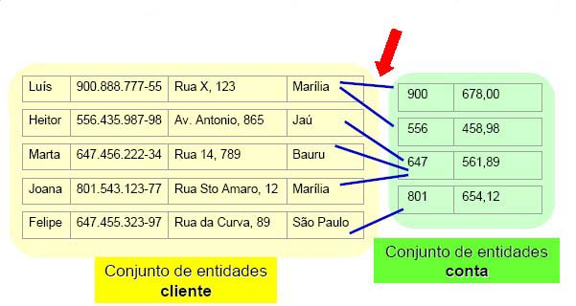
Relacionamentos e Conjunto de Relacionamentos
Exemplo: Relacionamento ClienteConta denota a associação entre clientes e suas contas bancárias

Slide 21
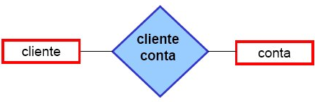
Relacionamentos e Conjunto de Relacionamentos
Grau de um relacionamento
  número de conjuntos de entidades que participam de um conjunto de relacionamentos.
No exemplo, ClienteConta é um relacionamento binário (grau 2)
  envolve dois conjuntos de entidades, cliente e conta

Slide 22
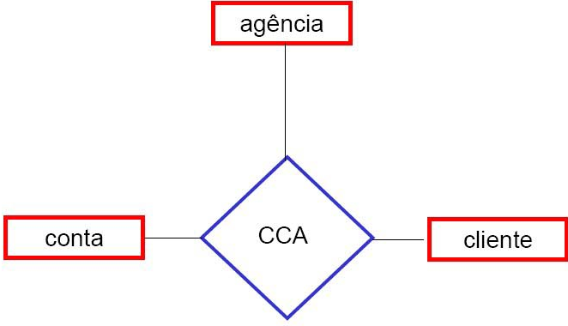
Relacionamentos e Conjunto de Relacionamentos
Relacionamento ternário (grau 3): instância do relacionamento que envolve os conjuntos de entidades cliente, conta e agência.
  (João, 647, Centro) → Cliente João, possui a conta 647 na agência Centro

Slide 23
Relacionamento
Fato ou acontecimento que liga duas entidades, ou seja, dois objetos do mundo real
Utilizado para dar semântica ao todo, sendo que é o verbo entre dois substantivos. Ex: Setor possui Funcionário
Grau do relacionamento: Definido pelo número de entidades ligadas dentro de um relacionamento (binário – grau 2, ternário – grau 3).
  Relacionamentos binários são os mais comuns. Porém, há conjuntos de relacionamentos que envolvem mais do que dois conjuntos de entidades.

Slide 24

Relacionamento
Notação: um relacionamento é representado por um losango conectado por linhas a entidades associadas.

Slide 25
Relacionamentos e Conjunto de Relacionamentos
Papel da Entidade → função que uma entidade desempenha em um relacionamento
Especificamente útil quando o significado de um relacionamento precisa de esclarecimentos → quando os conjuntos de entidades de um conjunto de relacionamentos não são distintos (auto - relacionamento)

Slide 26
Auto - Relacionamento
Exemplo: conjunto de relacionamentos trabalha-para, formados pelos pares ordenados das entidades empregado.
  O primeiro empregado do par desempenha o papel de gerente
  O segundo assume o papel de subordinado
  Pares → (gerente, subordinado)

Slide 27
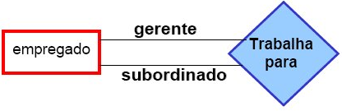
Exemplo de Auto-Relacionamento

Slide 28
Relacionamentos e Conjunto de Relacionamentos
Uma instância de relacionamento em um esquema E-R representa a existência de uma associação entre a entidade e o mundo real na qual se insere o empreendimento que está sendo modelado.
Atributos descritivos → atributos próprios do conjunto de relacionamentos

Slide 29
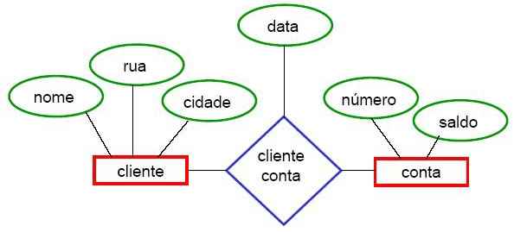
Relacionamentos e Conjunto de Relacionamentos
Exemplo: data poderia ser um atributo do conjunto de relacionamentos ClienteConta, especificando quando aquela conta foi movimentada pela última vez.

